Slide 1
계산 환경 조사
순천향대학교 컴퓨터공학과
20184102 신주용

Slide 2
계산 환경 조사
다음 계산 환경 중 하나를 선택하여 조사하고,
사용 예를 기술하라.
분산 시스템 (Distributed System)
클라이언트 서버 계산 (Client-Server Computing)
피어 간 계산 (Peer-to-Peer Computing)
가상화 (Virtualization)
클라우드 컴퓨팅 (Cloud Computing)

Slide 3
클라우드 컴퓨팅

Slide 4
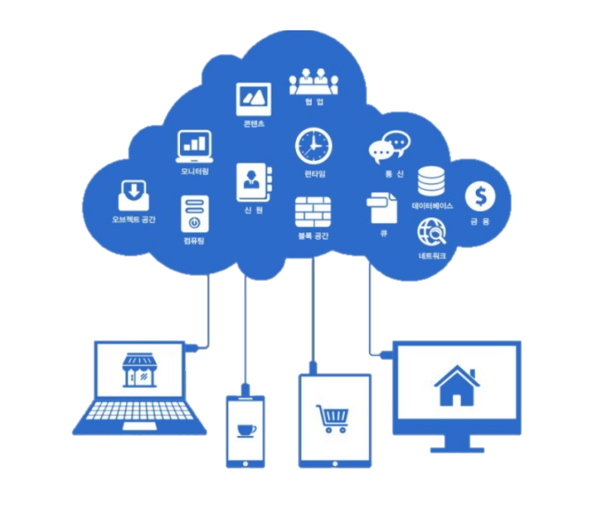
클라우드 컴퓨팅
클라우드 컴퓨팅은 인터넷을 통해 서버, 스토리지,
데이터베이스, 네트워킹, 소프트웨어, 분석, 인텔리전스
등의 컴퓨팅 서비스를 제공하는 것입니다.
정보가 인터넷 상의 서버에 영구적으로 저장되고,
데스크톱 , 태블릿, 노트북, 스마트폰 등의 IT 기기 등과
같은 클라이언트에는 일시적으로 보관되는 컴퓨터 환경을 뜻합니다. 즉 이용자의 모든 정보를 인터넷 상의 서버에
저장하고, 이 정보를 각종 IT 기기를 통하여 언제 어디서든 이용할 수 있다는 개념입니다.

Slide 5

클라우드 컴퓨팅
클라우드 컴퓨팅의 최고 이점은 클라이언트가 이용하기에 편리하다는 것에 있습니다. 여러 다른 인터넷 연결
디바이스에서 앱과 데이터에 자유롭게 액세스할 수 있고
자동으로 유지 관리되므로 사용자가 관리할 사항이
적습니다.
대부분의 클라우드 컴퓨팅 서비스는 많은 양의 컴퓨터
리소스도 대부분 몇 번의 마우스 클릭으로 몇 분 만에 처리될 수 있어 많은 유연성이 제공됩니다.
이외에도 비용, 확장성, 생산성, 안정성, 보안 면에서 많은 이점이 있습니다.

Slide 6
클라우드 컴퓨팅의 사용 예

Slide 7
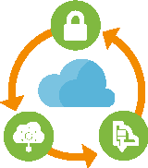
클라우드 컴퓨팅의 사용 예
빅데이터 분석
클라우드 컴퓨팅을 활용하여 대규모 데이터를 보관하고 고사양의 컴퓨팅 자원을 활용하여 분석
인공지능 시스템
신경망 이론을 구현하기 위해서는 방대한 데이터의 저장과 분석 필요
클라우드 컴퓨팅 환경의 급속한 발전과 빅데이터 분석의 발전으로 인공지능 시스템 활성화
업무 환경
클라우드에서 제공하는 다양한 서비스를 잘 조합하여 다양한 사용자 서비스를 구축
조직의 비즈니스에 중요한 리소스의 가용성과 보안이 보장되며 웹 브라우저를 통해 이러한 도구를 편리하게 사용 가능

Slide 8

클라우드 컴퓨팅의 사용 예
스토리지 서비스
클라우드 서비스에서 데스크톱의 파일을 자동으로 동기화하므로 쉽게 백업하는 이점이 있음
다른 컴퓨터나 모바일 디바이스로 전환하는 경우에도 액세스 하기에 편리
인프라를 유지관리하지 않아도 돼 비용이 절약됨
자동차 분야
네비게이션 등에서 클라우드를 사용하여 설치 용량을 최소화하고 사용자가 업데이트 할 필요가 없어 널리 사용됨
백업 및 복구
예측 불가능한 스토리지와 백업 수요를 충당할 수 있다는 점에서 높은 유연성을 제공
물리적인 피해를 입지 않아 재난에도 비교적 안전

Slide 9
감사합니다

